Slide 1
参考資料 ４
地域医療介護総合確保基金
（医療分）について
大阪府健康医療部
保健医療企画課 在宅医療推進グループ

Slide 2
「地域医療介護総合確保基金」とは
団塊の世代が75歳以上となる2025年を展望すれば、病床の機能分化・連携、在宅医療・介護の推進、医療・介護従事者の確保・勤務環境の改善等、「効率的かつ質の高い医療提供体制の構築」と「地域包括ケアシステムの構築」が急務の課題です。
このため、厚生労働省は、平成26年度より消費税増収分を活用した地域医療介護総合確保基金を各都道府県に設置されました。
これを受けて、各都道府県は、都道府県計画を作成し地域医療構想との整合性を図り、当該計画に基づき事業を実施します。
都道府県計画及び市町村計画（基金事業計画）
国
○ 基金に関する基本的事項
・公正かつ透明なプロセスの確保（関係者の意見を反映させる仕組みの整備）
・事業主体間の公平性など公正性・透明性の確保
・診療報酬・介護報酬等との役割分担
○ 都道府県計画及び市町村計画の基本的な記載事項
医療介護総合確保区域の設定※1 ／ 目標と計画期間（原則１年間） ／
事業の内容、費用の額等 ／ 事業の評価方法※2
※1 都道府県は、二次医療圏及び老人福祉圏域を念頭に置きつつ、地域の実情を
踏まえて設定。市町村は、日常生活圏域を念頭に設定。
※2 都道府県は、市町村の協力を得つつ、事業の事後評価等を実施。
国は都道府県の事業を検証し、基金の配分等に活用。
○ 都道府県は市町村計画の事業をとりまとめて、都道府県計画を作成
消費税財源活用
交付
提出
都道府県
基金
※国と都道府県の
負担割合２／３、 １／３
（Ⅰ-２については国10/10）
都道府県計画
(基金事業計画)
申請
交付
交付
提出
地域医療介護総合確保基金の対象事業
市町村
市町村計画
（基金事業計画）
１－１ 地域医療構想の達成に向けた医療機関の施設又は設備の整備に関する事業
１－２ 地域医療構想の達成に向けた病床数又は病床の機能の変更に関する事業
２ 居宅等における医療の提供に関する事業
３ 介護施設等の整備に関する事業（地域密着型サービス等）
４ 医療従事者の確保に関する事業
５ 介護従事者の確保に関する事業
６ 勤務医の働き方改革の支援に関する事業
交付
申請
事業者等（医療機関、介護サービス事業所等）
※ 説明図については、厚生労働省ホームページより抜粋。

Slide 3
基金の配分額及び意見聴取の理由など
■R5年度国予算（医療分）
〇基金総額1,029億円のうち、次のとおり充当
区分Ⅰ-１に200億円（19.4％）
区分Ⅰ- 2に195億円（19.0％）
区分Ⅱ及び区分Ⅲに491億円（47.7％）
区分Ⅳに143億円（13.9%）
【大阪府の基金計画】
R4年度計画68.0億円 R5年度計画額 57.5億円
■基金の最近の動き（R2年度以降）
☛ R2年度より「勤務医の労働時間短縮に向けた体制の
整備に関する事業（区分Ⅳ）」追加
☛ ICTを活用した地域医療ネットワークに係る予算執行の
厳格化（R3年10月）
☛ R3年度より「地域医療構想の達成に向けた病床数又は
病床の機能の変更に関する事業（区分Ⅰ-２）」追加
■今後の基金運営の課題
病床機能分化・連携基盤整備事業（区分Ⅰ-１）
の執行率の低迷（全国的に残高が多い状況）
R5年度の都道府県への配分は、未計画額を原則
として活用し、調整（国通知）
⇒より効果的な事業構築が必要
■意見を聴取する理由
○現在実施している基金事業について、着実に実績を
積み上げながら、効果的に進めていくことが必要。
○PDCA（改善）サイクルを回しながら、より良い事業と
するため、「在宅医療懇話会」等において、各圏域から
意見をいただいている。
なお、意見聴取することについては、大阪府医療計画や
大阪府地域医療介護総合確保計画等にも位置づけ
事業 区分 | 概要 | R4 計画 | R5 計画
Ⅰ-１ | 医療機関の施設・設備の整備 （病床の機能分化） | 26.9 | 26.3
Ⅰ-２ | 病床機能再編支援事業 | 9.7 | 1.8
Ⅱ | 居宅等における医療の提供（在宅医療） | 1.2 | 1.3
Ⅲ | 医療従事者の確保（人材確保） | 22.2 | 22.2
Ⅳ | 医師の働き方改革 | 8.0 | 5.8
合計 |  | 68.0 | 57.5
■基金にかかる主なスケジュール
○R5.9月～：在宅医療懇話会で基金事業の意見集約
○R5.11月：R6当初予算要求（政策的経費）提出
〇R6.3月：国へR6予算要望額を提出

Slide 4
意見聴取を活用した基金事業例(PDCA)
👉 現在実施している基金事業について、着実に実績を積み上げながら、効果的に進めていくことが必要。
👉 PDCA（改善）サイクルを回しながら、より良い事業とするため、意見を伺っている。
圏域等からの主な意見
基金事業例
難病患者に対する発災時の対応について、自助、 共助の取組の他に、難病の拠点病院が担いうる 役割も含めて検討が必要。
災害拠点病院を兼ねている難病の拠点病院が、 発災時に難病患者にだけ特化して対応すること 難しい。
府が事業化した形で取組を進める必要がある。
発災時の在宅難病患者に対する支援体制構築事業
新 規
難病患者に対する災害時の対応について、地域の医療機関や関係機関を対象とした人材育成の必要性を把握。
このため、R６年度は、以下の内容の事業を構築。
発災時に難病患者を支援する体制を構築するため、医療機関や地域の関係機関を対象に研修を実施。
研修の実施状況も踏まえたマニュアルを作成し、関係機関での共有をはかる。
医療・介護関係従事者及び住民へのACPの周知、
認識を高める活動が必要。
本人の意思を尊重することが今の医療では一番
大事と言われている。色々な情報を提供して
判断していただくことが重要。
健康な人にも人生会議を実践いただけるような
啓発資材を作成してほしい。
人生会議相談対応支援事業
拡 充
『看護職のためのACP支援マニュアル』を活用し、病院・診療所・介護施設などに加え、地域で指導的な役割を果たす専門人材育成研修を支援（R3・4年度）。R5年度からは、ACP支援実践人材の育成を支援。
人生会議（ACPの愛称）の普及啓発を図るため、R3年度は 府民向けのアニメーション動画、R4年度は、人生会議の意義や手順を描いた漫画冊子を制作し、ホームページに公開。
R5年度は条例の制定を受け、事業者向け周知フライヤーを 制作、経済関係団体等へ配布するとともに、福祉部や教育庁と連携し、啓発資材の配布をより積極的に実施。
～その他 新規・継続事業～ 関係団体等からの提案（検討会議での意見等）及び効果検証により適宜構築・改善
◆新規事業 （R2年度）地域医療勤務環境改善体制整備事業 等
（R3年度）障がい児等療育支援事業（医療的ケア児）
◆継続事業 訪問看護ネットワーク事業、口腔機能管理体制確保事業 等

Slide 5
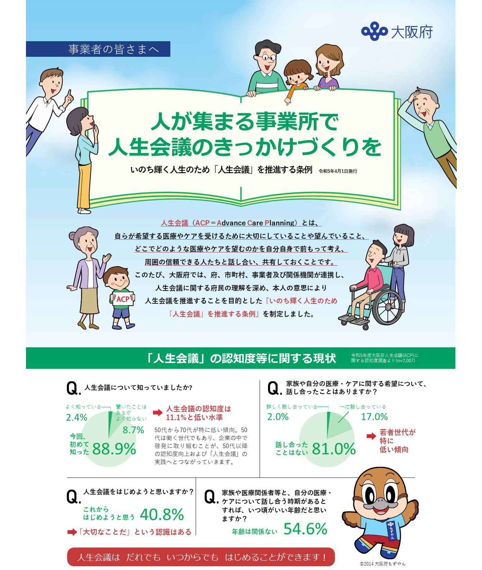
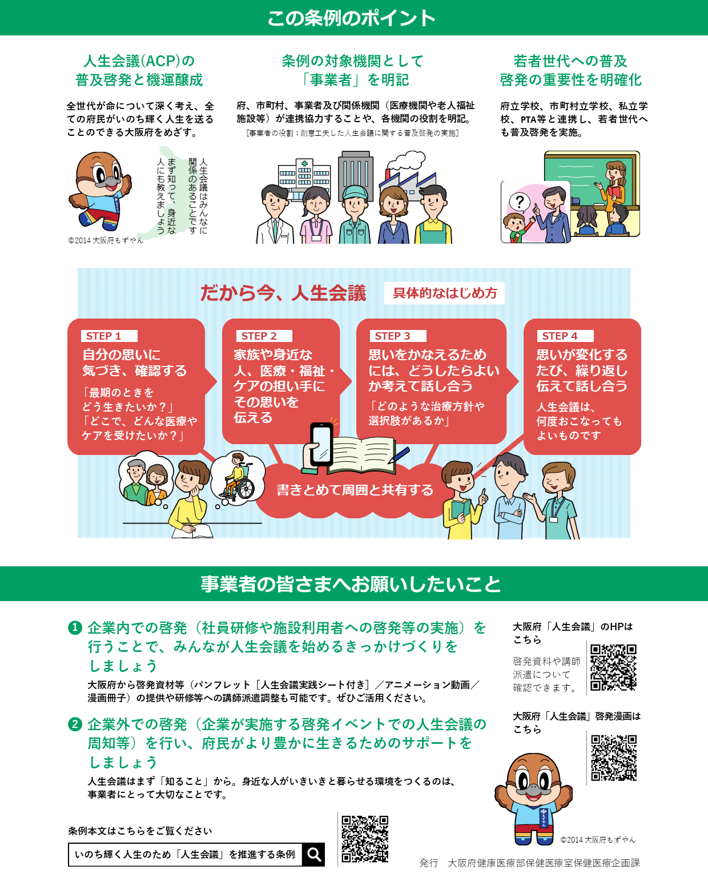
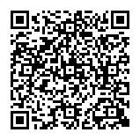
「いのち輝く人生のため『人生会議』を推進する条例」 周知フライヤー
（参考）
人生会議（ACP）のさらなる普及啓発のため、事業者向けの条例周知フライヤーを作成しました。
【連絡先】 電話：06-6944-6025（直通）
保健医療企画課在宅医療推進グループ E-mail ：zaitakuiryo@gbox.pref.osaka.lg.jp
大阪府ホームページはこちら↑

